Slide 1
وصف عام للساحبات الزراعية وانواعها واجزائها
اعداد
أ.م. شيماء سامي
م. خالد زمام

Slide 2
الساحبة :. وهي وحدة لانتاج القدرة متنقلة على عجلات مطاطية او مسرفة تصمم حسب المتطلبات الخاصة للاعمال المراد القيام بها والساحبات المصممة لانجاز اعمال زراعية تستطيع إيصال قدرتها الى الالات الزراعية بوسائل وهي :.
عمود مأخذ القدرة
نقاط الشبك على اذرع الجهاز الهيدروليك
قضيب الجر او المجر
بكرة الادارة
Notes:
2

Slide 3
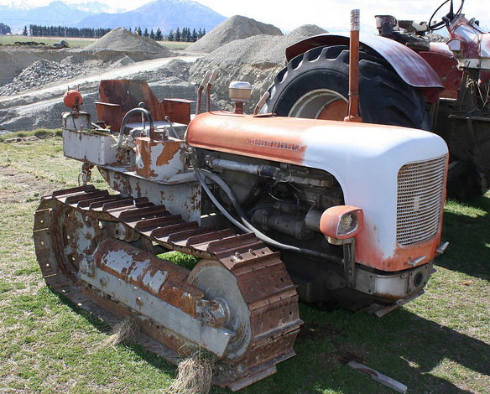
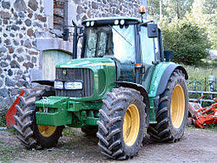
توجد الساحبات على شكلين رئيسيين وهما
الساحبات المسرفة
الساحبات ذات العجلات المطاطية

Slide 4
الساحبات ذات العجلات المطاطية توجد على أنواع منها ما تكون صغيرة الحجم بعجلتين او أربعة عجلات تستخدم في الحدائق والبيوت البلاستيكية والزجاجية وهي ذات قدرة واطئة.
او تكون ذات قدرة متوسطة تستخدم لأغراض متعددة في الزراعة والصناعة والنقل .
وهناك ساحبات ذات قدرات كبيرة كالتي تستخدم في استصلاح الأراضي وبناء الطرق وفي زراعة المساحات الكبيرة.

Slide 5
الساحبة بصورة عامة تتكون من أجزاء رئيسية
ب. مجموعة نقل الحركة: وتسمى كذلك المجموعة المناقلة وهي الأجزاء التي تقوم بأستلام الحركة من المحرك واجراء بعض التغييرات عليها حسب متطلبات يقدرها السائق ثم إيصال هذه الحركة الى العجلات سواء كانت خلفية او كانت امامية او الى العجلات الأربعة في ان واحد. وأجهزة الحركة تشمل:
1. جهاز الفاصل: تشمل: يقع هذا الجهاز بعد المحرك في تسلسل نقل الحركة سواء كان المحرك في الامام او الوسط او الخلف ووظيفته هو فصل ووصل حركة المحرك الى الأجزاء التي تقع خلفه .
أ. المحرك: هو الجهاز الذي بواسطته تحول الطاقة الكامنة للوقود الى طاقة حركية والمحركات الموجودة على الساحبات هي محركات احتراق داخلي رباعية الضربات من نوع ديزل وهي نفسها الموجودة بالشاحنات وكذلك البواخر اما المحركات الموجودة على سيارات الصالون فهي عموماً محركات من نوع ثان يطلق عليها اسم محركات الشرارة.

Slide 6
2. صندوق التروس: وظيفة هذا الجهاز هو إعطاء السائق إمكانية اختيار قوى العزوم والسرعات المختلفة حسب ما هو مطلوب اثناء القيادة وكما يعطي السائق إمكانية اختيار الاتجاه الى الامام او الخلف.
3. جهاز التفاوت: يسمى كذلك الجهاز الفرقي او جهاز التفاضل يقع خلف صندوق التروس يتكون من مجموعه من التروس المخروطية الشكل ووظيفته هو السماح للتفاوت عدد دورات العجلة الواقعة داخل الاستدارة عن عدد دورات العجلة القائدة الواقعة الى خارج الاستدارة ولهذا فائدته كبيرة بالمحافظة على العمود الخلفي او أي عمود يقوم بنقل العزوم الدائرية الى العجلات الخلفية او الامامية او العجلات الأربعة كما تظهر الفائدة اثناء الانزلاق أي عندما تكون احدى العجلات في ارض موحله وتدور حول نفسها. والعجلة الأخرى تكون على ارض غير موحله.
كما وتظهر فائدته اثناء السير في الطرق غير المعبدة ذات الحفر .

Slide 7
ج. الهيكل: ويطلق عليه اسم الشاصي ويقصد به المحور الامامي والمحور الخلفي والجسور الحديدية الممتدة بينهما والتي تربط المحورين ببعضمها.
1. جهاز التوجيه والقيادة: في الساحبات المسرفة يوجد ذراعان ايمن وايسر ويطلق على كل منهما عصا التوجيه ومهمتهما السيطرة على حركة السرفتين الواقعة سواءاً الى طرف اليمين او اليسار.
اما الساحبة المدولبة فتكون حاوية على عجلة توجيه (سكان) وتتصل هذه العجلة بواسطة مجموعة من العتلات بالعجلات الامامية والتي لها حرية الحركة باستداره الى اليمين او اليسار.
2. المحور الامامي: في الساحبات يعتبر المحور الامامي ميتا أي عديم القدرة على نقل العزوم وهو محور متداخل (سلايد) يتكون من ثلاث قطع جزء وسطي ثابت وجزئين ايمن وايسر متحركين وذلك لتمكين السائق على اعمال خدمة محاصيل المختلفة وحسب المسافات المصممة عليها زراعة ذلك المحصول تنظيم المسافة بين العجلتين الاماميتين.
3. المحور الخلفي: في الساحبات يحتوي هذا المحور على انصاف الاعمدة التي تحرك الساحبة وتكون المسافة بين العجلتين قابلة للتنظيم ايضاً.

Slide 8
د. جهاز التلامس مع الارض: هو الجهاز الذي يقوم برفع الساحبة عن سطح الأرض وبواسطته تحول الحركة الدائرية الى حركة مستقيمة تنقل الساحبة من مكان الى اخر ويوجد بالأشكال التالية.
1. عجلات مطاطية.
2. الساحبات ذات العجلات الحديدية.
3. الساحبات المسرفة.

Slide 9
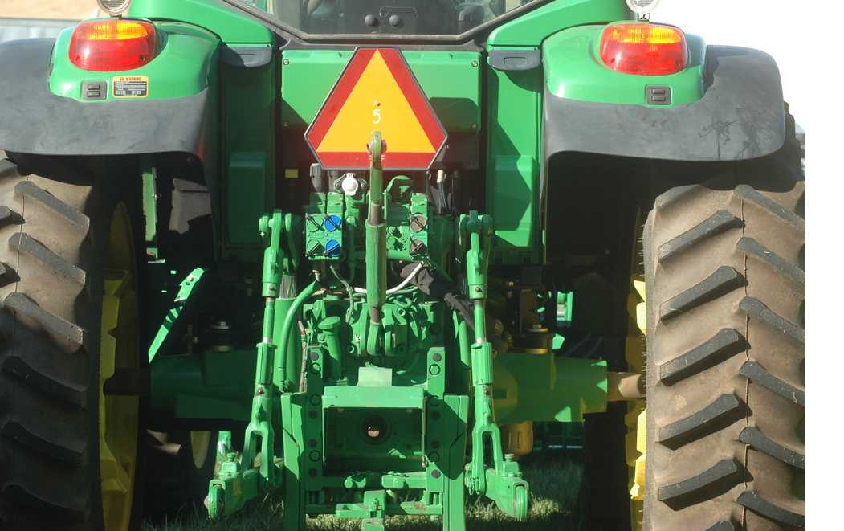
ه. أجهزة القدرة من الساحبات الى الالات الزراعية:
جهاز الرفع الهيدروليكي: يقع خلف الساحبة والجزء الظاهر منه يتكون من ثلاثة اذرع اثنان سفليان متصلان بجهاز الهيدروليك والأخر علوي وعلى نهاية كل ذراع بطرفة السائب يقع ثقب يحتوي على كرة مفصلية مثقوبة لغرض ادخال أصابع الالات الزراعية المشبوكه فيها .
Notes:
9

Slide 10
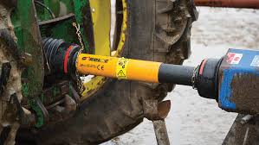
2. عمود الادراة الخلفي او عمود مأخذ القدرة: يقع هذا العمود في الجهة الخلفية من الساحبة وفي منتصف تقريبا والى الأعلى قليلا بين الذراعيين السفليين لجهاز الهيدروليك وهو عمود مسنن يستمد حركتة الدائرية من صندوق التروس او من جهاز الفاصل . يستعمل عمود مأخذ القدرة لأغراض نقل الحركة الى خارج الساحبة أي الى الالات الزراعية التي تحتاج عند عملها الى عزوم دائرية ويدور العمود بدورات قياسية قدرها 540 ل / د او 1000 ل / د ويمكن انتخاب احدى السرعتين بواسطة عتلة يدوية صغيرة موجودة قرب قدم السائق اليسرى .

Slide 11
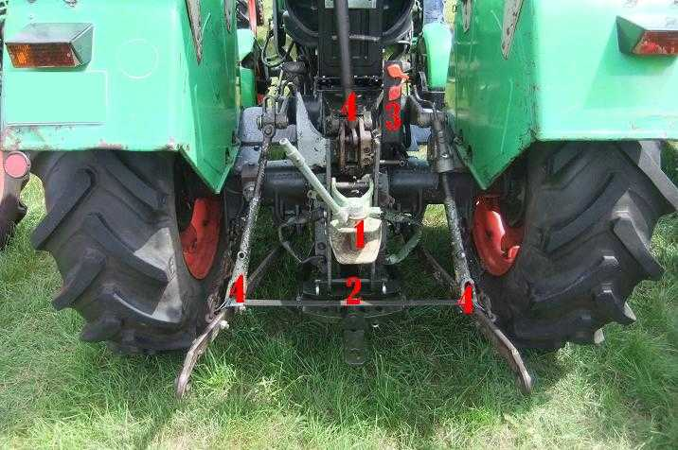
3. بكرة الإدارة: بعض الالات الزراعية لا تعمل الا بتوصيل الحركة لها بواسطة الحزام والبكرة كما يحدث عند توصيل الحركة من الساحبات الى المضخات ( مضخات الماء ) لذلك وجدت بكرة تربط قاعدتها على قاعدة عمود مأخذ القدرة بواسطة لولب وبراغي .
4. المجر: وهو قضيب حدي ضخم يمتد اسفل الساحبة ويرتبط بها بأحكام وستخدم هذا القضيب لجر الالات المسحوبة بما فيها العربات .

Slide 12


